Slide 1
Основы работы с ENVI-met

Slide 2
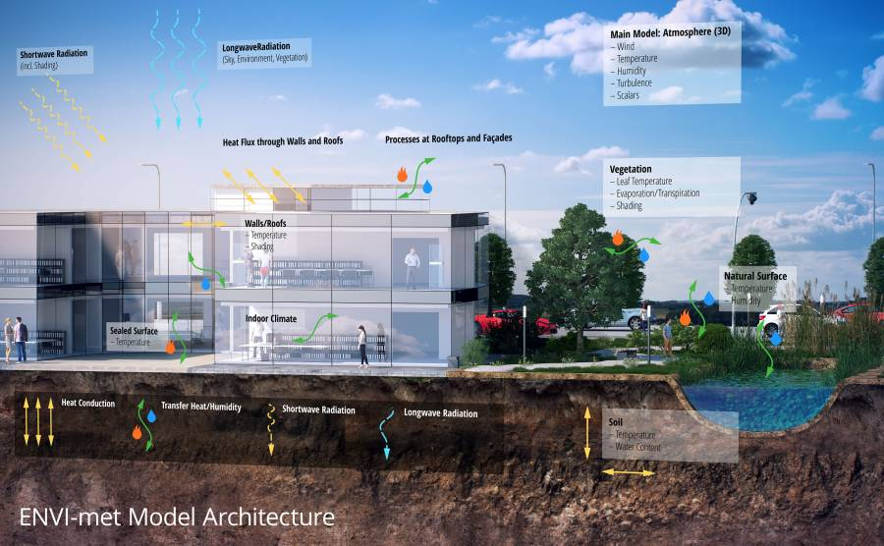
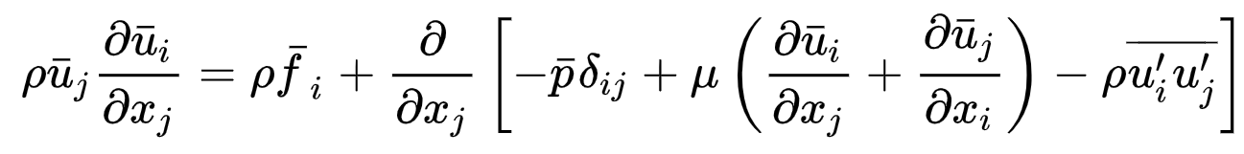
Модель ENVI-met
Негидростатическая трехмерная микроклиматическая модель
Учет трения о здания
Учет теплообмена зданий со средой
Учет воздействия деревьев – эвапотранспирация, торможение ветра
Уравнения движения в осреднении по Рейнольдсу
envi-met.com

Slide 3
Порядок работы
Подготовить данные о зданиях, поверхности и растительности
Подготовить начальные и граничные условия, настроить параметры записи данных
Расчеты
Постпроцессинг

Slide 4
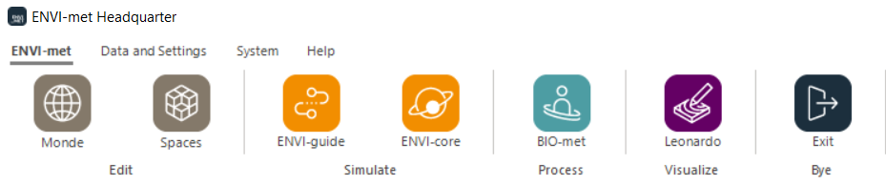
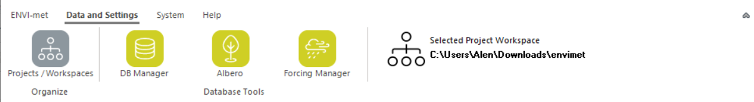
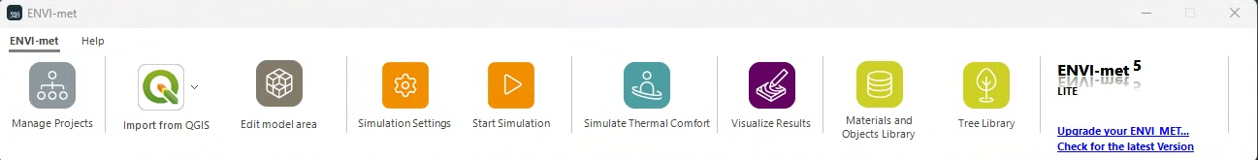
Организация
Старая версия
Новая версия

Slide 5
Препроцессинг
Импортировать данные из OSM
Работа в QGIS с плагином ENVI-met
Либо
Вручную в программе Spaces (маленькие области счета)

Slide 6
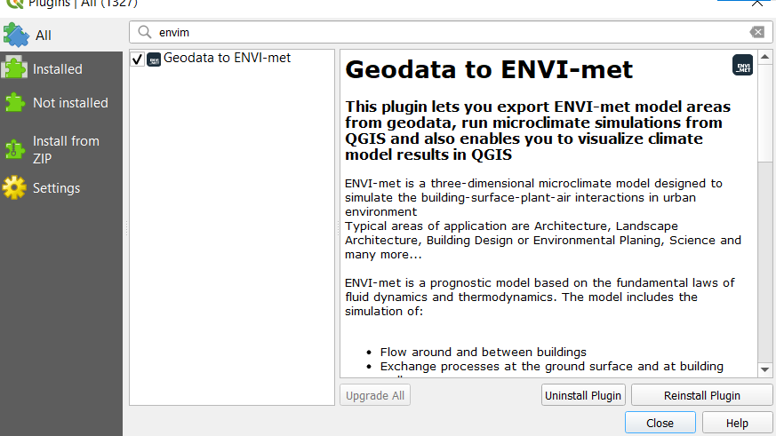
QGIS

Slide 7
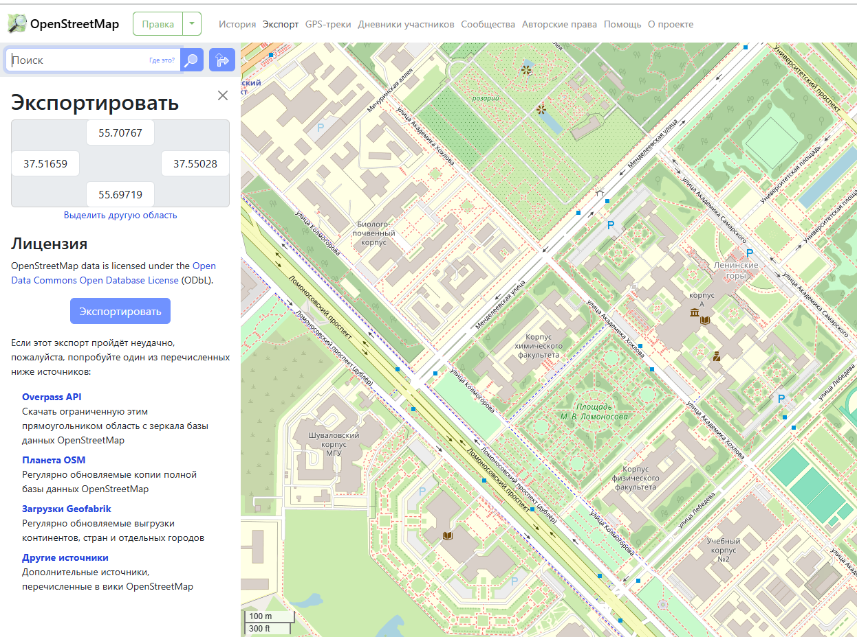
Импорт данных из OSM

Slide 8
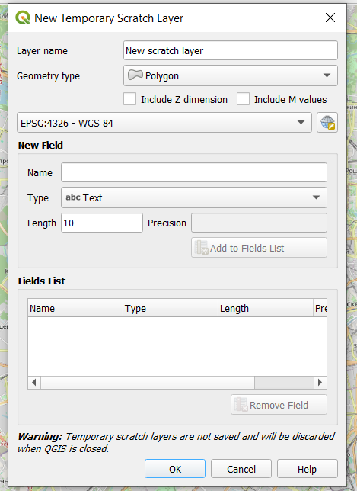
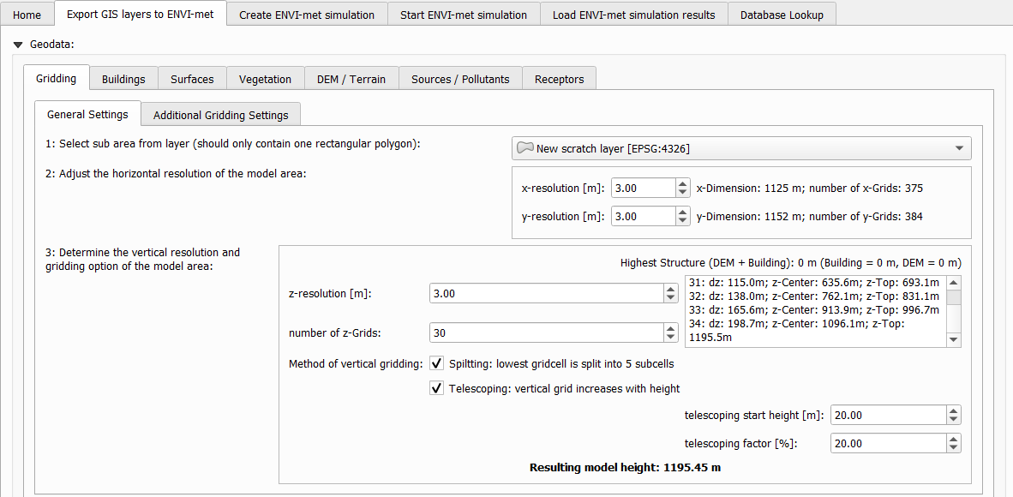
Временный слой – полигон Делаем 4-угольный полигон – граница области счета Задаем параметры вертикальной и горизонтальной сетки

Slide 9
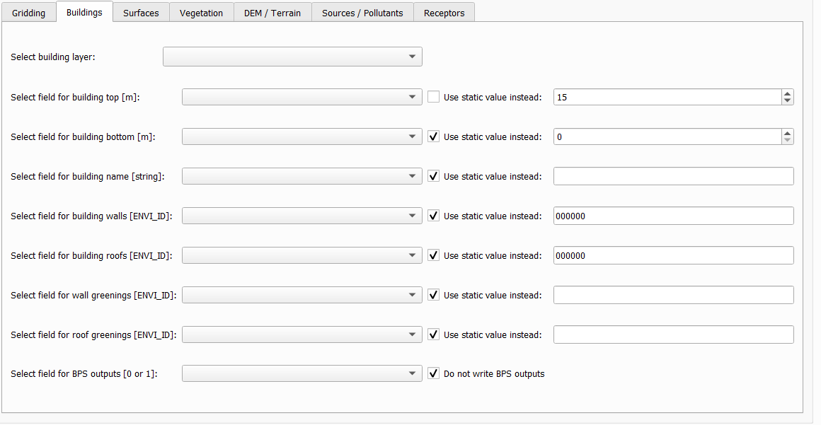
Слой зданий. При желании можно задать высоты и материалы стен в атрибутах векторных объектов (проще задать постоянными)

Slide 10
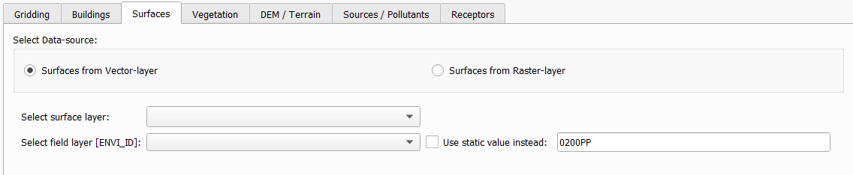
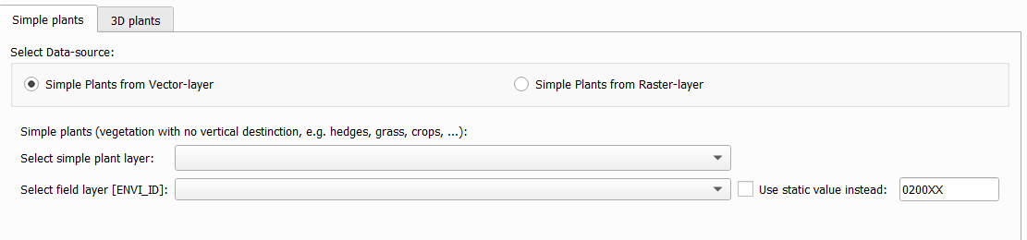
Подстилающая поверхность. Полигоны или растр
Растительность. Трава – полигоны или растр, деревья - точки

Slide 11
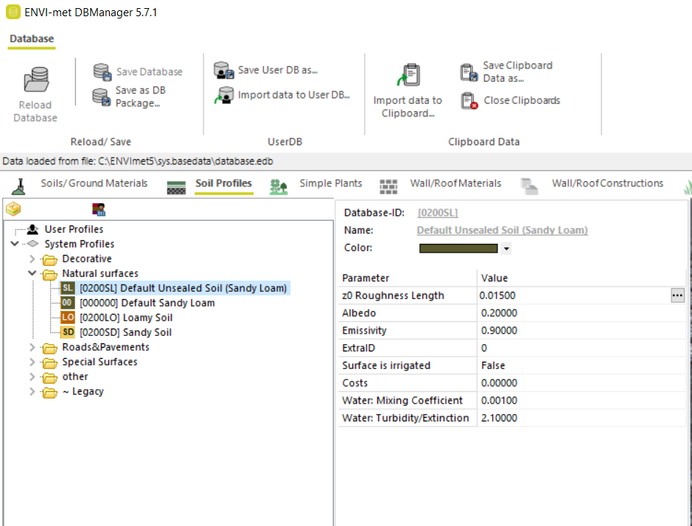

Где смотреть индекс для материалов стен, типов деревьев и тд?

Slide 12
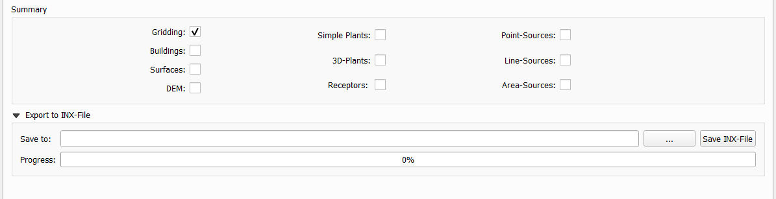
Экспорт файла территории

Slide 13
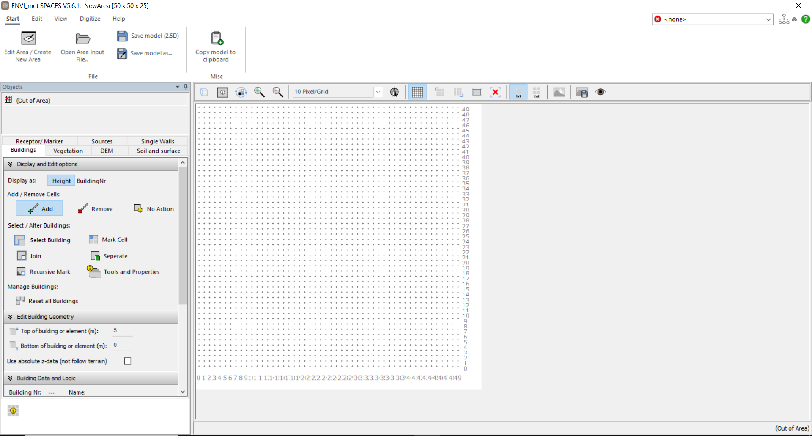
При необходимости редактировать можно в программе Spaces (Edit model area)

Slide 14
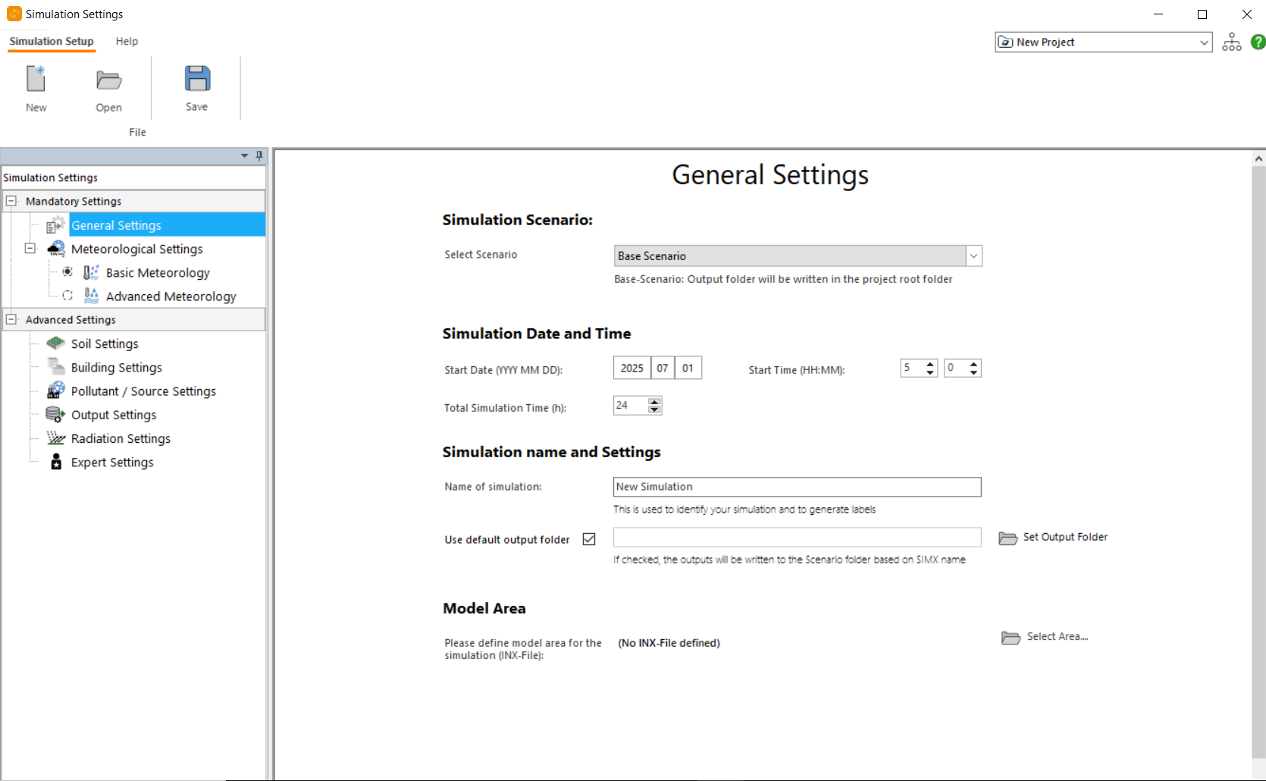
Необходимо задать данные о моделировании (дата, число часов моделирования) Импортировать сохраненный файл с территорией Задать метеорологические параметры

Slide 15
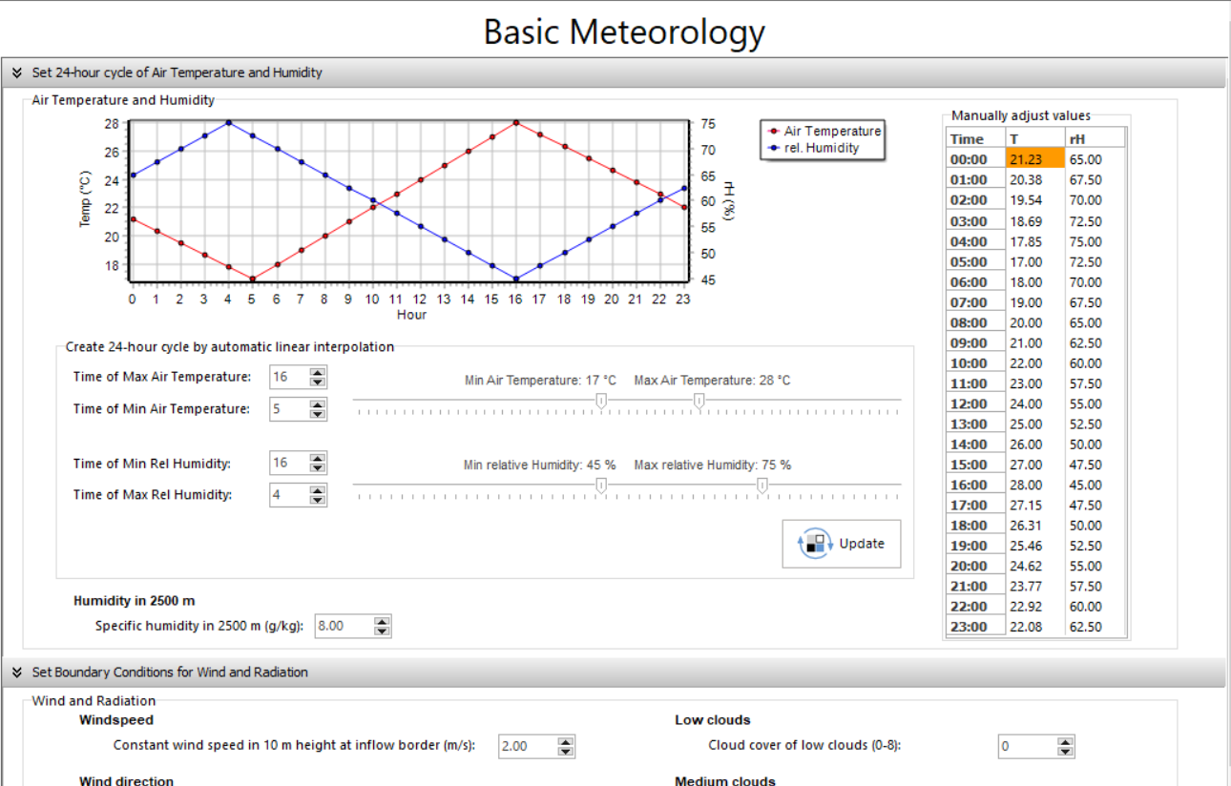
В бесплатной версии можно задать только ход влажности и температуры воздуха. Скорость и направление ветра, балл облачности – постоянные величины

Slide 16
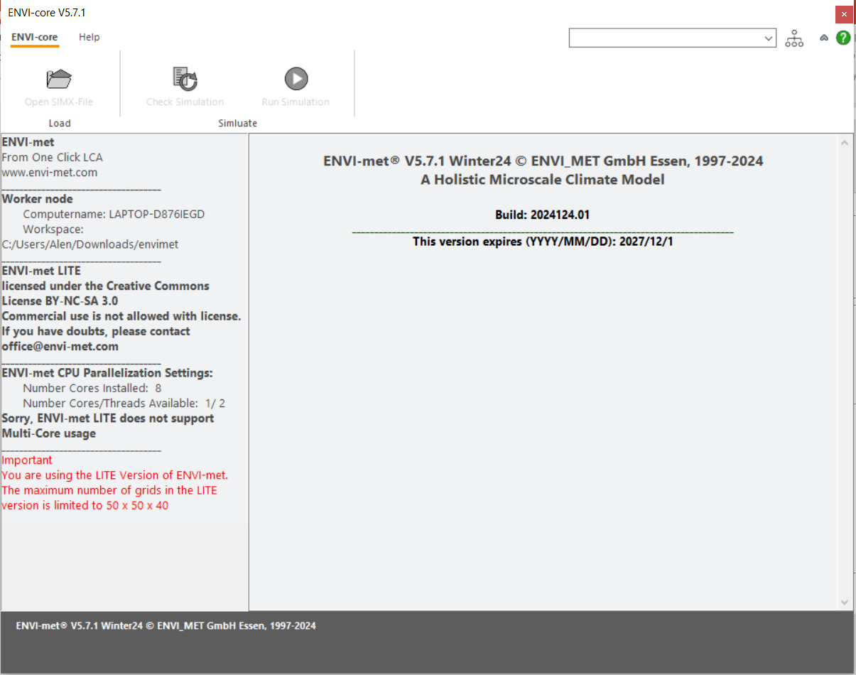
Файл с данными для моделирования будет иметь разрешение .simx
Для запуска расчетов необходимо запустить приложение envi-core, выбрать проект (правый верхний угол), после чего будет доступна опция загрузки simx файла (левый верхний угол)
Проводить проверку не обязательно, можно сразу нажимать run

Slide 17
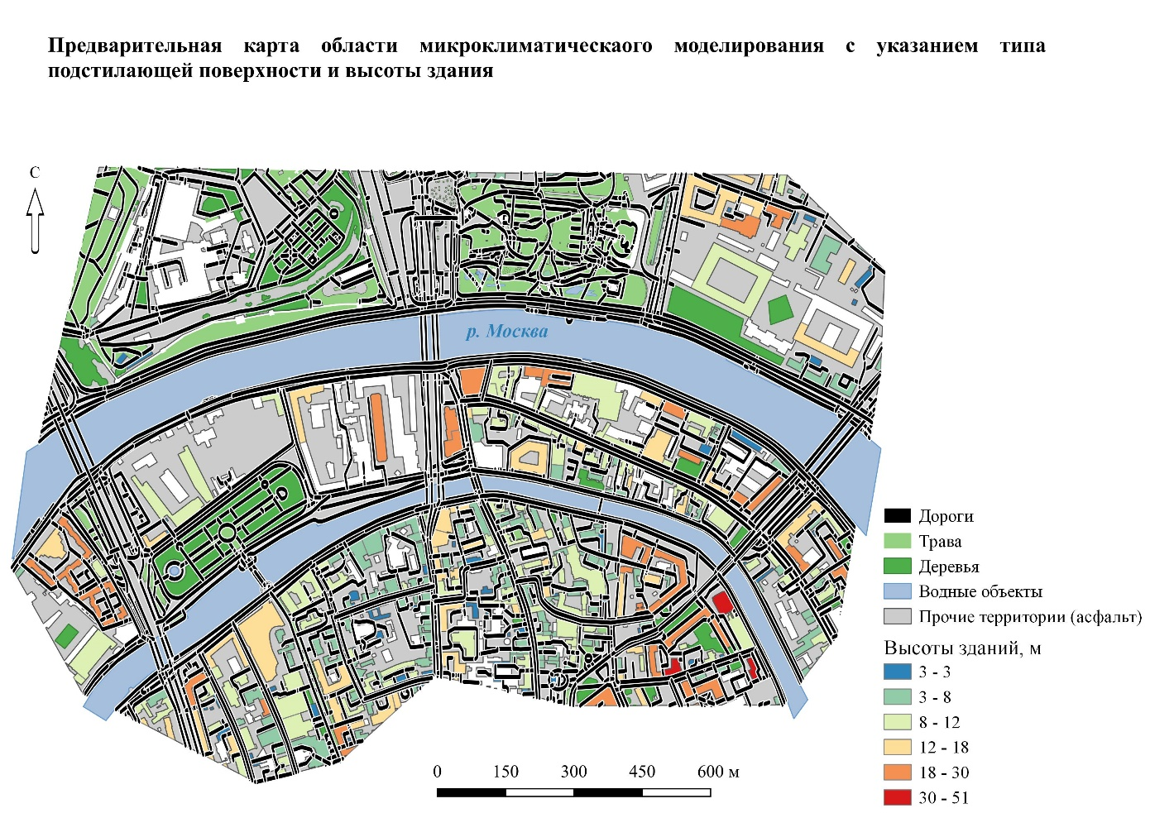
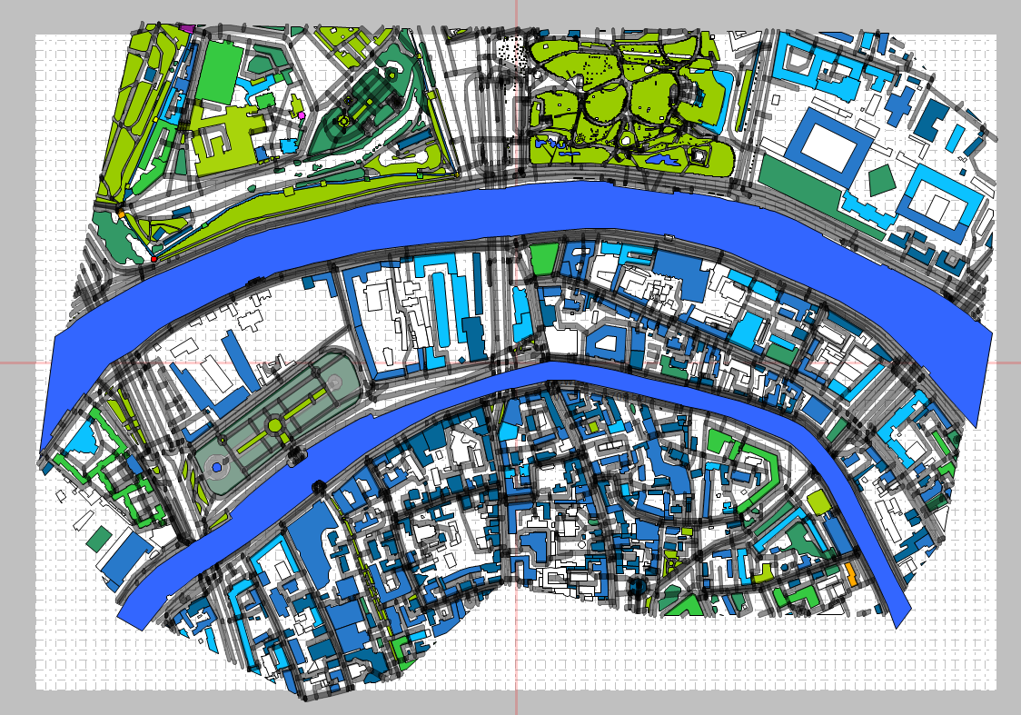
Пример работы с ENVI-met
Размер 1960*1380 метров
Вокруг метеостанции Балчуг
Здания разных высот
Крупные массивы деревьев

Slide 18
Результаты моделирования в ENVI-met
text
Индекс РЕТ – физиологически эквивалентная температура. Рассчитывается из учета энергетического баланса человека. На территории – от комфортной температуры до умеренного и сильного теплового стресса

Slide 19
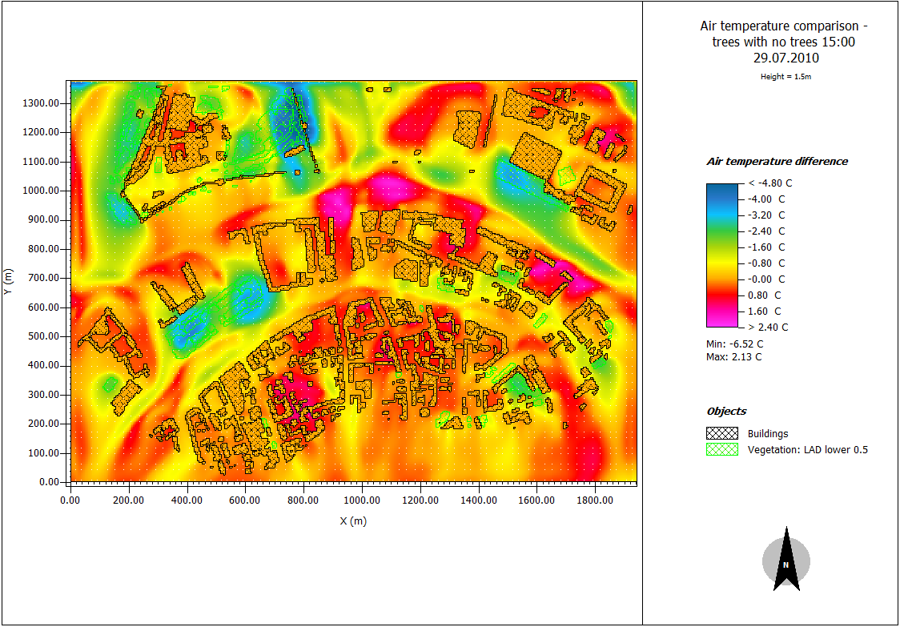
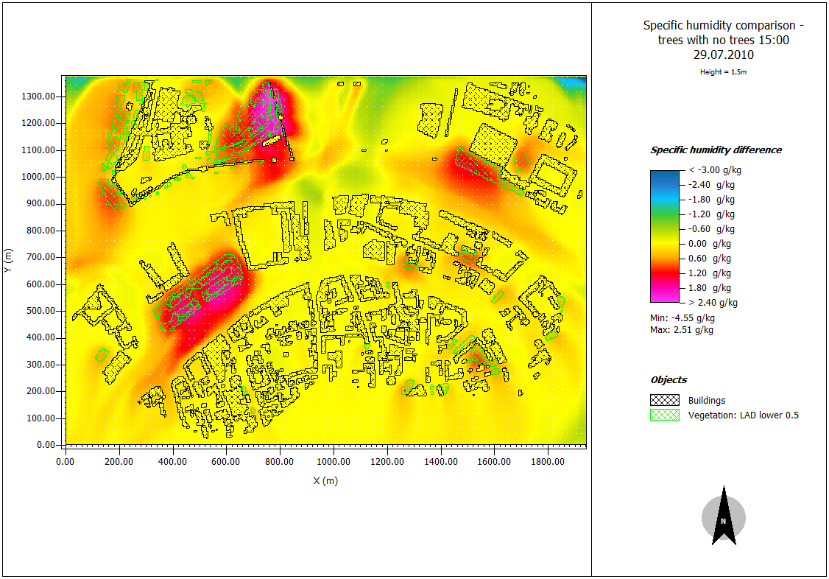
Метеорологические характеристики
Сравнение прогона с деревьями с прогоном без деревьев
Температура воздуха, °С
Влажность воздуха, г/кг
Мин: -6.52 °C
Maкс: 2.13 °C
Mин: -4.55 г/кг
Maкс: 2.51 г/кг
Наибольшая разность температур – под деревьями меньше на 6,5 °C
Деревья производят большое количество влаги – влажность больше на 2,5 г/кг

Slide 20
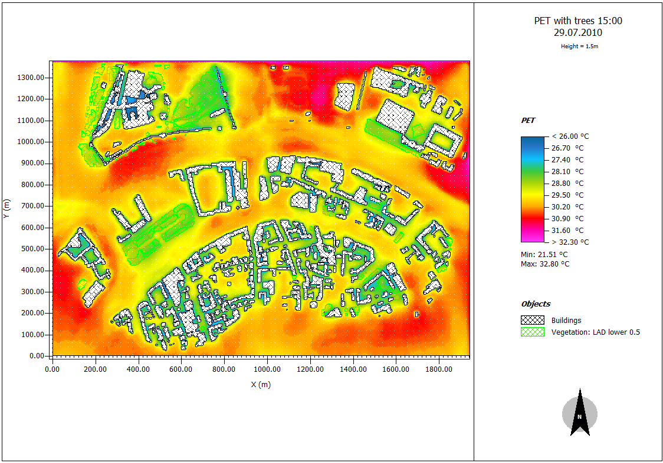
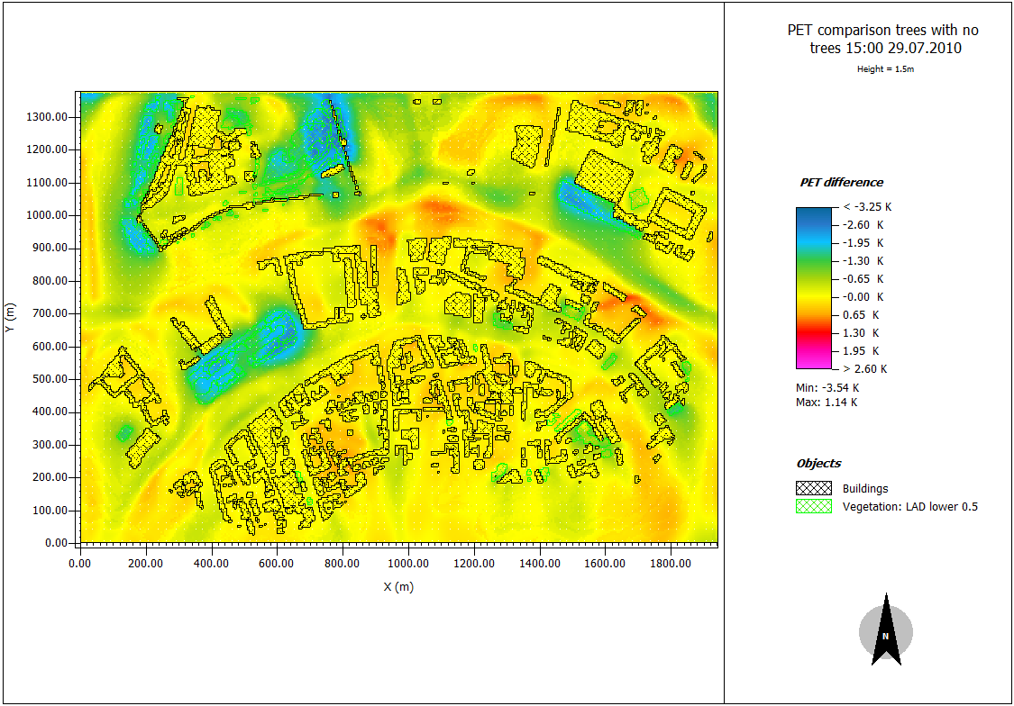
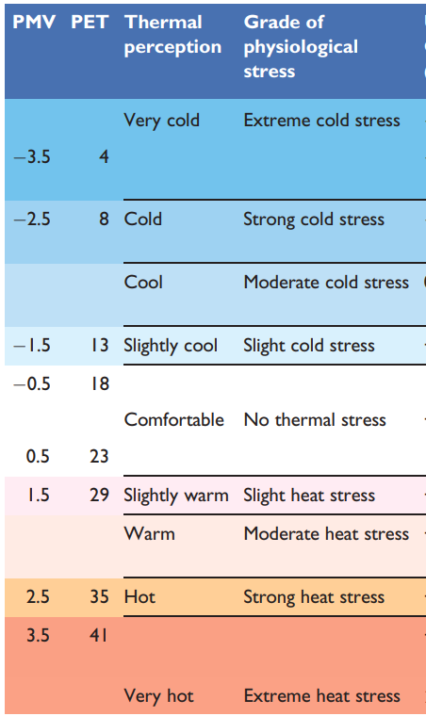
Влияние на индекс РЕТ
В пределах территории наблюдается легкий и умеренный тепловой стресс
Максимальная разница индекса РЕТ – под деревьями меньше на 3,5°C
В данных условиях – переход к среднему тепловому стрессу
Разность РЕТ меньше разности температуры из-за повышения влажности

